Slide 1



SFL2-Surveillance et traçabilité de la chaîne du froid
Entreprise : ProxiDej
Session : 2020
Etudiants :
Matthew FLENET
Steven BORIBOUN
Florian ENET
Professeur Responsable:
Thomas HOURDIN

Slide 2
Sommaire
Introduction
Présentation entreprise
Présentation Projet

Slide 3


Introduction

Slide 4
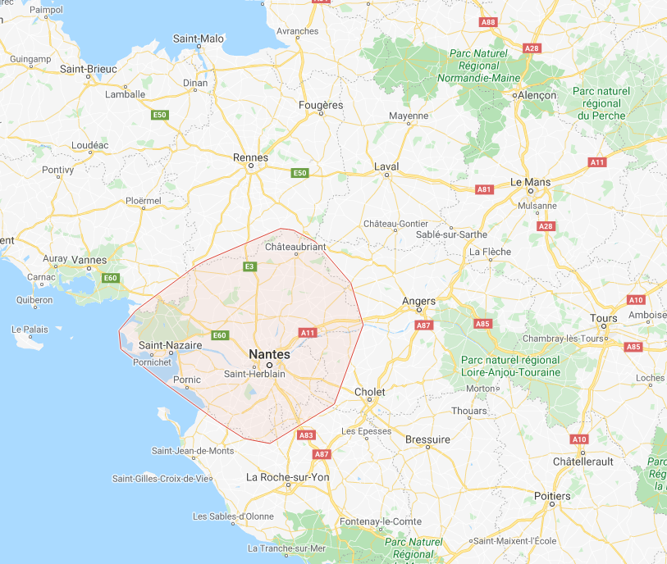
Introduction

Slide 5
Introduction
Consigne de stockage
Catégorie de denrées | Températures de conservation
Poissons, crustacés et mollusques cuits, viandes cuites | Entre 0° C à + 4° C
Viandes crues, poissons non cuits, charcuteries, etc… | + 4° C maximum
Fruits et légumes prêts à l'emploi | + 4° C
Produits laitiers frais, œufs, desserts lactés, beurres et matières grasses, etc. | Entre + 6° C à + 8° C
Tout aliment congelé | - 12° C
Tout aliment surgelé | - 18° C

Slide 6
Presentation entreprise

Slide 7
Presentation projet

